Slide 1
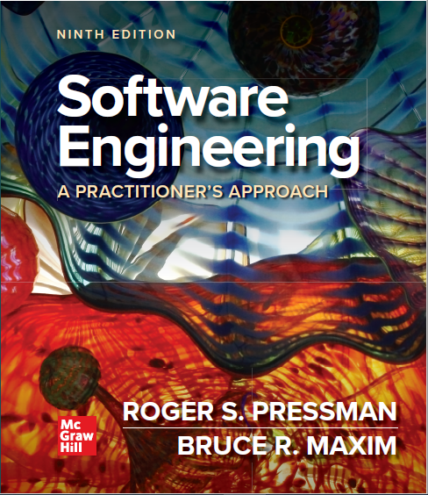
فصل دوم- مدل های فرآیند
Process Models

Slide 2
فصل دوم- مدل های فرآیند
2-0 مقدمه
2-1 مدل فرآیند کلی
2-2 تعریف فعالیت چارچوبی
2-3 تعیین مجموعه وظایف
2-4 ارزیابی و بهبود فرآیند
2-5 مدل های فرآیند تجویزی
آبشاری، ساخت نمونه اولیه، تکاملی، یکپارچه
2-6 محصول و فرآیند

Slide 3
2-0 مقدمه فصل دوم- مدل های فرآیند
فرآیند نرم افزار چیست؟
یک نقشه راه که در ایجاد نتیجه ای با کیفیت بالا و به موقع شما را یاری میکند،
این نقشه که آن را دنبال میکنید فرآیند نرم افزار" نام دارد.
چه کسی آن را انجام میدهد؟
مهندسان نرم افزار و مدیران ،آنها فرآیند را با نیازهای خود مطابقت میدهند و آن را دنبال می کنند.
چرا اهمیت دارد؟
زیرا باعث ثبات، کنترل و سازماندهی فعالیتی میشود که اگر به حال خود گذاشته شود به یک آشوب تبدیل می شد
یک رویکرد نوین در مهندسی نرم افزار باید چابک (Agile) باشد.
چابک: فرآیند نرم افزار بایستی تنها آن دسته از فعالیتها، کنترلها و محصولات کاری را طلب کند که مناسب تیم پروژه و محصولی باشد که قرار است تولید شود.

Slide 4
2-0 مقدمه (ادامه) فصل دوم- مدل های فرآیند
چه مراحلی دارد؟
فرآیندی که بر می گزینید به نرم افزاری که میخواهید ،بسازید، بستگی دارد.
یک فرآیند ممکن است برای ایجاد نرم افزار مربوط به سیستم هوافضای یک هواپیما مناسب باشد،
حال آن که برای ایجاد یک وب سایت ممکن است فرآیندی کاملاً متفاوت مورد نیاز باشد.
حاصل کار چیست؟
حاصل کار، برنامه ها، داده ها و مستنداتی است که به عنوان نتیجه ای از فعالیتهای مهندسی نرم افزار مشخص شده توسط فرآیند، تولید میشوند.
چطور مطمئن شوم که درست از عهده ی کار برآمده ام؟
کیفیت، به موقع بودن و کارایی درازمدت محصولی که ساخته اید، بهترین شاخص ها برای موفقیت فرآیند مورد استفاده ی شما هستند.

Slide 5
2-0 مقدمه (ادامه) فصل دوم- مدل های فرآیند
ولی یک فرآیند نرم افزار از دیدگاه فنی چیست؟
در این کتاب فرآیند نرم افزار را به عنوان چارچوبی برای اعمال مورد نیاز جهت ساخت نرم افزاری با کیفیت بالا تعریف میکنیم.
آیا فرآیند، مترادف با مهندسی نرم افزار است؟ پاسخ این است "بلی" و "خیر"
. فرآیند نرم افزار، روش مهندسی را مشخص میکند، ولی مهندسی نرم افزار شامل فناوری هایی نیز میشود که فرآیند را تشکیل میدهند. (روشهای فنی و ابزارهای خودکار)
مهمتر این که، مهندسی نرم افزار را افرادی خلاق و آگاه انجام میدهند
و باید در چارچوب یک فرآیند نرم افزاری مشخص کار کنند که مناسب محصولات ساخته ی دست آنها است و بازار خاص خود را طلب کند.

Slide 6
فصل دوم- مدل های فرآیند
2-0 مقدمه
2-1 مدل فرآیند کلی
2-2 تعریف فعالیت چارچوبی
2-3 تعیین مجموعه وظایف
2-4 ارزیابی و بهبود فرآیند
2-5 مدل های فرآیند تجویزی
آبشاری، ساخت نمونه اولیه، تکاملی، یکپارچه
2-6 محصول و فرآیند

Slide 7
2-1 مدل فرآیند کلی فصل دوم- مدل های فرآیند
فرآیند: مجموعه ای از فعالیتهای کاری ، اقدامات و وظایف، که هنگام ایجاد یک محصول باید اجرا شوند.
هر کدام از این فعالیتها اقدامات و وظایف، در یک چارچوب یا مدل قرار دارند که رابطه ی آنها را با فرآیند و با یکدیگر تعریف میکند
شکل ۲-۱) چارچوب فرآیند نرم افزار
هر فعالیت چارچوبی حاوی مجموعه ای از اقدامات مهندسی نرم افزار است.
هر اقدام مهندسی نرم افزار به وسیله ی مجموعه ای از وظایف تعیین میشود
که مشخص میکند به چه وظایفی باید عمل شود،
چه محصولاتی باید تولید شوند،
به چه نقاط تضمین کیفیتی نیاز است
و چه نقاط عطفی برای نشان دادن پیشرفت فرآیند به کار گرفته خواهد شد.

Slide 8
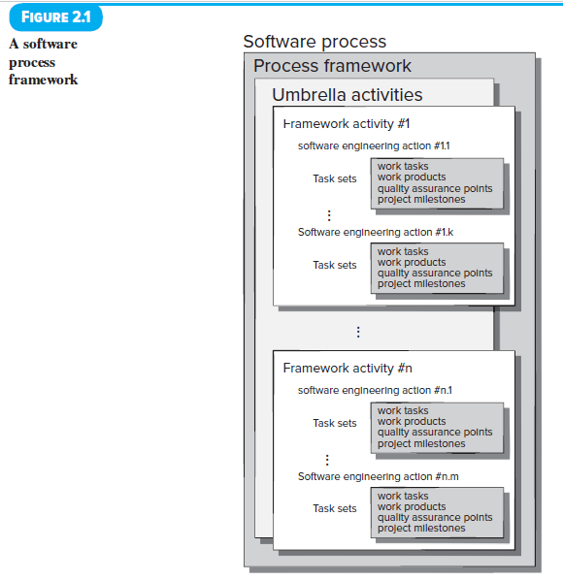
2-1 مدل فرآیند کلی (ادامه)
شکل ۲-۱ چارچوب فرآیند نرم افزار

Slide 9
2-1 مدل فرآیند کلی (ادامه) فصل دوم- مدل های فرآیند
طبق فصل1، چارچوب فرآیند کلی برای مهندسی نرم افزار، شامل پنج فعالیت چارچوبی میباشد:
ارتباطات
برنامه ریزی
مدل سازی
ساخت
استقرار
به علاوه، مجموعه ای از فعالیتهای چتری (کنترل و پیگیری ،پروژه مدیریت ریسک تضمین کیفیت مدیریت پیکربندی مرورهای فنی و غیره) بایستی در سرتاسر پروژه به کار گرفته شوند.
جنبه ی مهم دیگری از فرآیند نرم افزار: جریان فرآیند
جریان فرآیند: شرح میدهد که فعالیتهای چتری و اقدامات و وظایفی که در داخل هر فعالیت چارچوبی رخ میدهند از نظر ترتیب زمانی چگونه سازماندهی میشوند (شکل ۲-۲)

Slide 10
2-1 مدل فرآیند کلی (ادامه) فصل دوم- مدل های فرآیند
الف) جریان فرآیند خطی
هر کدام از پنج فعالیت چارچوبی، به ترتیب اجرا میشود به طوریکه با ارتباطات آغاز و به استقرار ختم میشود
شکل ۲-۲ الف) جریان فرآیند خطی

Slide 11
2-1 مدل فرآیند کلی (ادامه) فصل دوم- مدل های فرآیند
ب) جریان فرآیند تکراری
پیش از رفتن به دور تکرار بعدی یک یا چند فعالیت تکرار میشود
شکل ۲-۲ ب) جریان فرآیند تکراری

Slide 12
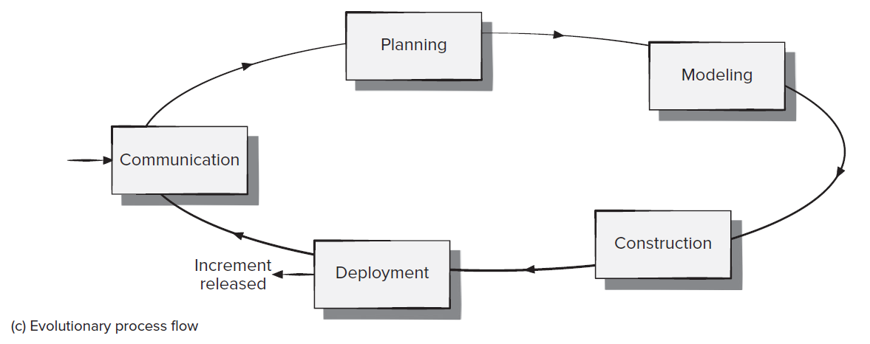
2-1 مدل فرآیند کلی (ادامه) فصل دوم- مدل های فرآیند
ج) جریان فرآیند تکاملی
فعالیتها به شیوه ای حلقوی اجرا میشوند.
هر مدار از پنج فعالیت عبور میکند که به نسخه ی کامل تری از نرم افزار می انجامد.
شکل ۲-۲ ج) جریان فرآیند تکاملی

Slide 13
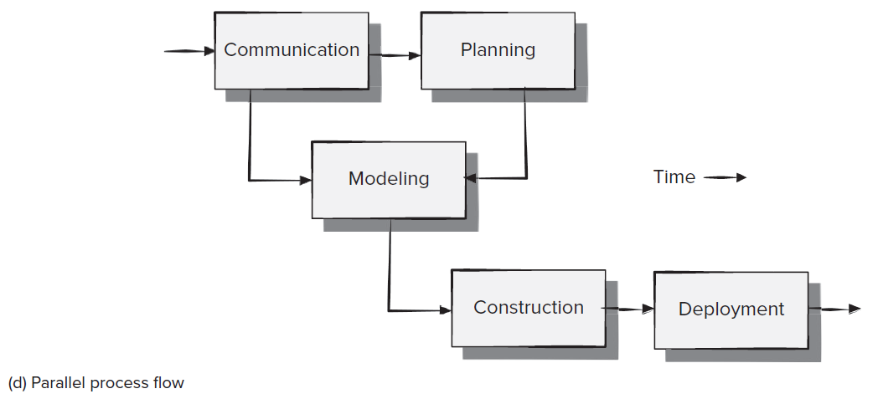
2-1 مدل فرآیند کلی (ادامه) فصل دوم- مدل های فرآیند
د) جریان فرآیند موازی
یک یا چند فعالیت به موازات سایر فعالیتها انجام میشوند.
مثلاً مدل سازی برای یک جنبه از نرم افزار ممکن است به موازات ساخت جنبه ی دیگری از نرم افزار اجرا شود.
شکل ۲-۲ د) جریان فرآیند موازی

Slide 14
فصل دوم- مدل های فرآیند
2-0 مقدمه
2-1 مدل فرآیند کلی
2-2 تعریف فعالیت چارچوبی
2-3 تعیین مجموعه وظایف
2-4 ارزیابی و بهبود فرآیند
2-5 مدل های فرآیند تجویزی
آبشاری، ساخت نمونه اولیه، تکاملی، یکپارچه
2-6 محصول و فرآیند

Slide 15
2-2 تعریف فعالیت چارچوبی فصل دوم- مدل های فرآیند
یک پرسش کلیدی:
اگر ماهیت مسأله، خصوصیات افرادی که کار را انجام میدهند و ذینفعانی که پروژه را پشتیبانی میکنند معلوم باشد،
کدام اقدامات برای یک فعالیت چارچوبی مناسب خواهد بود؟
حالت اول) برای یک پروژه ی نرم افزاری کوچک (که یک نفر با نیازمندیهای صریح و ساده در مکانی دوردست درخواست میکند)
فعالیت برقراری ارتباط ممکن است شامل چیزی در حد یک تماس تلفنی با ذینفع مورد نظر .باشد
بنابراین تنها اقدام ،لازم مکالمه ی تلفنی است
و وظایف کاری (مجموعه وظایف) که این اقدام شامل آنها میشود عبارتند از:
۱ برقراری تماس با فرد ذینفع از طریق تلفن
2 بحث دربارهی نیازمندیها و یادداشت برداشتن
3 سازماندهی یادداشت ها در یک بیان مختصر از نیازمندیها
۴ ارسال ایمیل به ذینفع برای مرور و تصویب

Slide 16
2-2 تعریف فعالیت چارچوبی (ادامه) فصل دوم- مدل های فرآیند
حالت دوم) اگر پروژه به واسطه ی وجود تعداد زیادی از ذینفعان پیچیدگی بیشتری می یافت که هر کدام مجموعه ای متفاوت از نیازمندیها را دارند (که گاهی با یکدیگر در تضادند)،
فعالیت ارتباطات ممکن است شش اقدام متمایز داشته باشد (که در فصل ۵ توصیف شده اند)
آغازین (Inception)
استخراج (Elicitation)
تشریح (Elaboration)
مذاکره (Negotiation)
تعيين مشخصات (Specification)
اعتبار سنجی (Validation)
هر کدام از این اقدامات مهندسی نرم افزار دارای چندین وظیفه کاری و تعدادی محصولات کاری متمایزند

Slide 17
1-3 فرآیند نرم افزار فصل اول- نرم افزار و مهندسی نرم افزار
فرآیند: مجموعه ای از فعالیت ها، اقدامات و وظایف است که برای ایجاد یک محصول کاری اجرا می شوند.
فعالیت (Activity):
کوششی است در جهت رسیدن به هدفی گسترده (مانند برقراری ارتباط با افراد ذینفع)،
به طوری که دامنه ی کاربرد، اندازه ی پروژه، پیچیدگی تلاشها، یا میزان جدیت به کارگیری مهندسی نرم افزار هر چه که باشد، این فعالیت باید انجام شود.
اقدام (Action): (مانند طراحی معماری)
شامل مجموعه ای از وظایف میشود که یک محصول کاری عمده را تولید میکنند )مانند مدل معماری)
وظیفه (Task)
بر یک هدف کوچک ولی کاملاً معین )مانند اجرای آزمون واحد( تأکید دارد که نتیجه ای ملموس ایجاد کند.

Slide 18
فصل دوم- مدل های فرآیند
2-0 مقدمه
2-1 مدل فرآیند کلی
2-2 تعریف فعالیت چارچوبی
2-3 تعیین مجموعه وظایف
2-4 ارزیابی و بهبود فرآیند
2-5 مدل های فرآیند تجویزی
آبشاری، ساخت نمونه اولیه، تکاملی، یکپارچه
2-6 محصول و فرآیند

Slide 19
2-3 تعیین مجموعه وظایف فصل دوم- مدل های فرآیند
با رجوع دوباره به شکل ۲-۱ ،
هر اقدام مهندسی نرم افزار (مثلاً استخراج که اقدامی مرتبط با فعالیت ارتباطات است) را میتوان با تعدادی از مجموعه وظایف متفاوت نشان داد که هر کدام مجموعه ای از
وظایف کاری در مهندسی نرم افزار
مرتبط با محصولات کاری
نقاط تضمین کیفیت
و نقاط عطف پروژه اند
یک اقدام مهندسی نرم افزار را میتوان بر نیازهای خاص پروژه نرم افزار و خصوصیات تیم نرم افزاری تطبیق داد.

Slide 20
2-4 تعیین مجموعه وظایف(ادامه) فصل دوم- مدل های فرآیند
مجموعه وظایف
در یک مجموعه وظایف، کارهای واقعی تعیین میشود که باید برای پیشبرد اهداف یک اقدام مهندسی نرم افزار انجام شوند.
برای مثال استخراج، یا به عبارت عوامانه تر آن جمع آوری نیازمندیها یک اقدام مهم در مهندسی نرم افزار است که طی فعالیت ارتباطات رخ میدهد.
هدف از جمع آوری نیازمندیها، آن است که بدانیم ذینفعان گوناگون، از نرم افزاری که قرار است ساخته شود چه انتظاری دارند.
برای یک پروژه ی ساده و نسبتاً کوچک، مجموعه وظایف برای جمع آوری نیازمندیها ممکن است به صورت زیر باشد.
۱ تهیه فهرستی از ذینفعان در پروژه
2 دعوت از همه ی ذینفعان برای یک جلسه غیر رسمی
3 درخواست از ذینفعان برای تهیه فهرستی از ویژگیها و قابلیتهای مورد نیاز
4 بحث درباره نیازمندیها و تهیه فهرست نهایی
۵ اولویت بندی نیازمندیها
6 ذکر حوزه های عدم قطعیت

Slide 21
2-4 تعیین مجموعه وظایف(ادامه) فصل دوم- مدل های فرآیند
برای یک پروژه ی نرم افزاری بزرگتر و پیچیده تر ممکن است به مجموعه وظایف متفاوتی نیاز باشد، این مجموعه وظایف عبارتند از:
۱ تهیه فهرستی از ذینفعان در پروژه
.۲ مصاحبه جداگانه با هر کدام از ذینفعان برای تعیین نیازمندیها و نیازهای کلی
3. تهیه فهرستی مقدماتی از قابلیتها و ویژگیها بر اساس ورودی ذینفعان
۴ زمان بندی برای یک سری جلسات برای تسهیل تعیین مشخصات برنامه های کاربردی
۵ برگزاری جلسات
۶ تولید سناریوهای کاربری غیررسمی به عنوان بخشی از هر جلسه
.۷ پالایش سناریوهای کاربری بر اساس بازخورد از ذینفعان .
8 تهیه فهرست مرور شدهی نیازمندیهای ذینفعان
۹ استفاده از فنون استقرار عملیات کیفیتی برای اولویت بندی نیازمندیها
۱۰ بسته بندی نیازمندیها به طوری که به صورت افزایشی قابل تحویل باشند.
۱۱ ذکر محدودیتهایی که برای سیستم منظور خواهد شد.
۱۲. بحث درباره روشهای اعتبار سنجی سیستم.
هر دو مجموعه وظایف فوق، جمع آوری نیازمندیها را پیش میبرند ولی از نظر عمق و رسمیت كاملاً متفاوت هستند
تیم نرم افزار مجموعه وظایفی را انتخاب میکند که به کمک آن بتواند به هدف هر اقدام دست پیدا کند و در عین حال کیفیت و چابکی را حفظ کند

Slide 22
فصل دوم- مدل های فرآیند
2-0 مقدمه
2-1 مدل فرآیند کلی
2-2 تعریف فعالیت چارچوبی
2-3 تعیین مجموعه وظایف
2-4 ارزیابی و بهبود فرآیند
2-5 مدل های فرآیند تجویزی
آبشاری، ساخت نمونه اولیه، تکاملی، یکپارچه
2-6 محصول و فرآیند

Slide 23
2-4 ارزیابی و بهبود فرآیند فصل دوم- مدل های فرآیند
وجود یک فرآیند نرم افزاری تضمین نمیکند که نرم افزار به موقع تحویل شود نرم افزار نیازهای مشتری را بر طرف کند یا خصوصیات فنی را ارائه دهد که به خصوصیات کیفیتی دراز مدت منجر شود (فصل ۱۵)
الگوهای فرآیند باید با کار مهندسی نرم افزار )بخش دوم کتاب( همراه .شود
به علاوه، خود فرآیند را می توان مورد ارزیابی قرار داد تا اطمینان حاصل شود که ضروری بودن مجموعه ای از معیارهای اساسی برای یک مهندسی نرم افزار موفق ، نشان داده شده است

Slide 24
فصل دوم- مدل های فرآیند
2-0 مقدمه
2-1 مدل فرآیند کلی
2-2 تعریف فعالیت چارچوبی
2-3 تعیین مجموعه وظایف
2-4 ارزیابی و بهبود فرآیند
2-5 مدل های فرآیند تجویزی
آبشاری، ساخت نمونه اولیه، تکاملی، یکپارچه
2-6 محصول و فرآیند

Slide 25
2-5 مدل های فرآیند تجویزی فصل دوم- مدل های فرآیند
مدل های فرآیند تجویزی برای ساختاردهی و نظم در توسعه ی نرم افزار تلاش میکنند.
فعالیتها و وظایف، به ترتیب و بر اساس رهنمودهای تعریف شده برای پیشروی رخ میدهند.
در ادامه به بررسی روش فرآیند تجویزی می پردازیم که در آن، نظم و سازگاری ،پروژه مسائل عمده به شمار میروند
آنها را تجویزی میخوانیم زیرا مجموعه ای از عناصر فرآیند، مثل فعالیتهای چارچوبی، اقدامات مهندسی نرم افزار، وظایف، محصولات کاری، تضمین کیفیت و راهکارهای کنترل تغییرات را برای هر پروژه تجویز می کنند.
هر مدل فرآیند همچنین یک جریان فرآیند (یا جریان کاری) را تعریف میکند که شیوه ارتباط میان عناصر فرآیند را تعریف میکند
آبشاری
ساخت نمونه اولیه
تکاملی
یکپارچه

Slide 26
2-5 مدل های فرآیند تجویزی (ادامه)
۱-۵-۲ مدل فرآیند آبشاری (Waterfall process model)
گاه پیش میآید که نیازمندیهای مربوط به یک مسأله به خوبی شناخته شده اند، در اینصورت، کار به روش خطی، (از برقراری ارتباط تا استقرار) جریان پیدا میکند.
گاهی این وضعیت در مواردی مشاهده میشود که انطباق های خوش تعریف یا ارتقای یک سیستم موجود ضرورت پیدا میکند (نظیر تغییر نرم افزار حسابداری که به دلیل تغییرات در ساختار دولت ضرورت پیدا کرده است)
مدل آبشاری، تنها هنگامی که نیازمندیها به خوبی تعریف شده باشند و از پایداری مناسبی برخوردار باشند، مورد استفاده قرار میگیرد.
مدل آبشاری که گاه از آن به عنوان مدل ترتیبی خطی یاد میشود، رویکردی سیستماتیک و ترتیبی را برای توسعه ی نرم افزار پیشنهاد کند که با مشخص کردن نیازمندیها توسط مشتری آغاز میشود و از طریق برنامه ریزی، مدل سازی، ساخت و استقرار پیش میرود و در پشتیبانی مستمر نرم افزار، کامل شده و به اوج میرسد (شکل ۲-۳)

Slide 27
2-5 مدل های فرآیند تجویزی (ادامه) فصل دوم- مدل های فرآیند
مدل آبشاری، قدیمی ترین و پرکاربردترین الگو برای مهندسی نرم افزار است، ولی با مشکلاتی همراه است
از جمله مشکلاتی که به هنگام اجرای مدل ترتیبی خطی پیش میآید میتوان به موارد زیر اشاره کرد:
1. پروژه های واقعی به ندرت جریان ترتیبی پیشنهاد شده توسط این مدل را دنبال میکنند .
2. غالباً برای مشتری دشوار است که همه ی نیازهای خود را به وضوح بیان کند.
3. مشتری باید حوصله داشته باشد یک نسخه کاری از برنامه ها تا آخرین روزهای پروژه در دسترس او قرار نخواهد گرفت.
۴ یک اشتباه عمده که تا زمان مرور برنامه کاری از دید پنهان بماند، میتواند بسیار دردسرساز باشد.
امروزه کار نرم افزاری با گام هایی سریع انجام میشود و در معرض جریانی بی پایان از تغییرات (در ویژگی ها، عملکردها و در محتوای اطلاعاتی) قرار دارند. مدل آبشاری غالباً برای چنین کاری نامناسب است.

Slide 28
2-5 مدل های فرآیند تجویزی (ادامه) فصل دوم- مدل های فرآیند
شکل ۲-3 مدل آبشاری

Slide 29
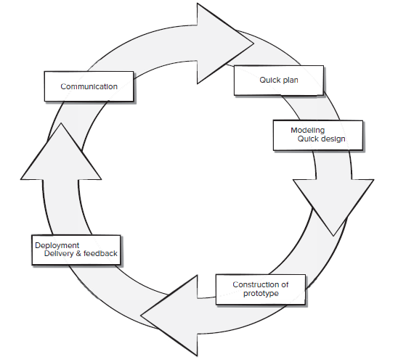
2-5 مدل های فرآیند تجویزی (ادامه)
۰۲-۵-۲مدل فرآیند ساخت نمونه اولیه (prototyping process model)
غالباً، مشتری یک مجموعه اهداف کلی برای نرم افزار تعیین میکند ولی جزئیات نیازمندیهای مربوط به قابلیتها یا ویژگیها را مشخص نمیکند
در موارد دیگر، ممکن است سازنده از اثر بخشی یک الگوریتم، قابلیت تطابق با یک سیستم عامل خاص يا شكل تعامل "انسان-ماشین" مطمئن نباشد
در این شرایط و بسیاری از شرایط دیگر ، ممکن است الگوی ساخت نمونه اولیه، بهترین روش باشد.
گرچه از تهیه نمونه اولیه میتوان به عنوان یک مدل فرآیند مستقل استفاده کرد، ولی از این مدل بیشتر به عنوان تکنیکی استفاده میشود که میتوان در حیطه هر کدام از مدلهای فرآیند ذکر شده در این فصل، آن را پیاده کرد.
شیوه به کار گرفته شده هر چه که باشد، الگوی تهیه ی نمونه ی اولیه به شما و سایر ذینفعان کمک خواهد کرد که وقتی نیازمندیها مبهم هستند بهتر درک کنید چه چیزی قرار است ساخته شود.

Slide 30
2-5 مدل های فرآیند تجویزی (ادامه) فصل دوم- مدل های فرآیند
مثال: توسعه یک اپلیکیشن تناسب اندام، با استفاده از نمونه های اولیه ی افزایشی
در نمونه اول: صفحات اصلی واسط کاربری را تحویل دهد تا تلفن همراه را با دستگاه تناسب اندام همگام سازی کند و داده های فعلی را نمایش دهد.
در نمونه دوم: توانایی تعیین اهداف و ذخیره ی داده های دستگاه تناسب اندام در ابر را تعیین کند، به طوری که صفحات واسط کاربری را بر اساس بازخورد کاربر ایجاد و اصلاح کند.
در نمونه ی سوم: شامل تعامل با رسانه ی اجتماعی باشد تا به کاربران اجازه ی تعیین اهداف تناسب اندام را بدهد و میزان پیشرفت را با مجموعه ای از دوستان به اشتراک بگذارد.

Slide 31
2-5 مدل های فرآیند تجویزی (ادامه) فصل دوم- مدل های فرآیند
مدل ساخت نمونه اولیه ( شکل ۴-۲):
1. با ارتباطات شروع میشود. شما با ذینفعان دیگر ملاقات میکنید تا اهداف کلی را تعریف کنید ، نیازمندیهای معلوم را شناسایی کنید و زمینه هایی را مشخص کنید که تعریفهای بیشتر الزامی است
2. یک تکرار نمونه سازی سریعاً برنامه ریزی میشود
3. و مدل سازی به شکل طراحی سریع انجام میگیرد
طراحی سریع بر نمایش جنبه هایی از نرم افزار تأکید دارد که توسط کاربران قابل مشاهده است (مثل طرح واسط انسانی یا فرمت نمایش خروجی)
4. طراحی سریع منجر به ساخت نمونه می.شود
5. . این نمونه مستقر میشود و ذینفعان آن را ارزیابی میکنند که بازخورد آنها برای پالایش نیازمندیها مفید است
تکرار به این دلیل اتفاق میافتد که نمونه برای برآوردن نیازمندیهای ذينفعان مختلف تنظیم میشود و در عین حال شما را قادر به درک بهتر چیزهایی میکند که باید انجام شوند.
در حالت ایده آل، نمونه اولیه به عنوان راهکاری برای تشخیص نیازمندیهای نرم افزار عمل میکند.

Slide 32
2-5 مدل های فرآیند تجویزی (ادامه) فصل دوم- مدل های فرآیند
شکل ۲-۴ الگوی ساخت نمونه ی اولیه

Slide 33
2-5 مدل های فرآیند تجویزی (ادامه) فصل دوم- مدل های فرآیند
هم افراد ذینفع و هم مهندسین نرم،افزار، الگوی ساخت نمونه اولیه را دوست دارند.
کاربران احساس میکنند که یک سیستم واقعی را آزمایش میکنند و سازندگان چیزی را بلافاصله ساخته اند.
با این همه ساخت نمونه ی اولیه نیز میتواند به دلایل زیر مشکل آفرین باشد:
.مشکل 1) افراد ذینفع چیزی را میبینند که ظاهراً یک نسخه ی اجرایی از نرم افزار است، ولی نمیدانند که این نمونه ی اولیه با موم سرهم بندی شده است ، نمیدانند که به لحاظ شتابی که در به کارگیری داشته ایم، کیفیت کلی نرم افزار و قابلیت نگهداری دراز مدت مدنظر نبوده است.
آنها هنگامی که مطلع میشود محصول باید بازسازی شود تا به سطوح بالای کیفیت برسد، از کوره در میرود و تقاضا میکند با چند ترمیم جزئی این نمونه اولیه به یک محصول اجرایی تبدیل شود. اکثر اوقات هم مدیریت ساخت نرم افزار کوتاه می آید.

Slide 34
2-5 مدل های فرآیند تجویزی (ادامه) فصل دوم- مدل های فرآیند
مشکل ۲) مهندس نرم افزار غالباً برای به کارگیری هر چه سریع تر نمونه ی اولیه در پیاده سازی دقیق آن کوتاه میآید.
اگر دقت نداشته باشند این انتخاب کمتر از ایده آل، ممکن است به عنوان بخشی از سیستم در حال توسعه محسوب شود.
تمام ذینفعان باید بپذیرند که نمونه ی اولیه بدین منظور ساخته میشود که به عنوان راهکاری برای تعیین نیازمندیها عمل کند.
معمولاً مطلوب است نمونه ی اولیه طوری طراحی شود که بتواند به محصول نهایی توسعه یابد. (در عمل اینطور نیست.)

Slide 35
2-5 مدل های فرآیند تجویزی (ادامه) فصل دوم- مدل های فرآیند
انتخاب یک مدل فرآیند
صحنه: اتاق کنفرانس گروه مهندسی نرم افزار در شرکت CPI ، شرکتی (تخیلی) که محصولات خانگی و تجاری تولید می کند.
نقش آفرینان: ...
گفتگوها
لی: بسیار خب، جمع بندی میکنیم. من مدتی را صرف بحث درباره ی خط تولید SafeHome کردم. بدون شک یک عالمه کار داریم تا بتوانیم تعریف ساده ای از محصول ارائه بدهیم ولی دوست دارم شماها فکر بکنید ببینید چطور میشود به بخش نرم افزاری پروژه نزدیک شد.
داگ: به نظر میرسد ما در گذشته خیلی در نگاه کردن به نرم افزار، منظم عمل نکردیم
اد: نمیدانم داگ ما همیشه محصول را بیرون دادیم.
داگ: این درست ولی با یک عالم اذیت و آزار و این پروژه هم که به نظر میرسد از هرچه تا به حال انجام داده ایم بزرگ تر باشد.
جیمی: آنقدرها هم سخت به نظر نمیرسد، ولی موافقم..... روشی که برای پروژه های قبلی به کار میبردیم این جا جواب نمی دهد، مخصوصاً اگر یک برنامه ی زمانی فشرده داشته باشیم.
داگ (با لبخند): دوست دارم در روشی که استفاده میکنیم قدری حرفه ای تر باشیم من هفته قبل در یک دوره ی آزموشی کوتاه شرکت کردم و چیزهای زیادی درباره مهندسی نرم افزار یاد گرفتم... مطالب جالبی بود اینجا به یک فرآیند نیاز داریم

Slide 36
2-5 مدل های فرآیند تجویزی (ادامه) فصل دوم- مدل های فرآیند
جیمی (با اخم): کار من ساختن نرم افزار است نه کاغذبازی
داگ: قبل از این که با من مخالفت کنی به من فرصت بده منظورم این است ]داگ چارچوب فرآیند شرح داده شده در این فصل و مدل فرآیند تجویزی را توضیح میدهد.[
داگ: خلاصه به نظر من مدل خطی به درد ما نمیخورد چون در این مدل این طور فرض میشود که همه ی نیازمندی ها معلوم است که این خیلی محتمل نیست
وینود: بله و در ضمن، زیادی ITگرایانه به نظر میرسد. احتمالاً برای ساختن یک سیستم کنترل موجودی یا چیزهای شبیه آن مناسب است ولی برای SafeHome خوب نیست
داگ: موافقم
اد: یک روش تهیه ی نمونه ی اولیه به نظر مناسب می آید، خیلی از کارهایی که انجام میدهیم همین طوری است.
وینود: این موضوع مشکل ایجاد میکند من نگران این هستم که ساخت یافتگی کافی را در اختیار ما قرار ندهد
داگ: جای نگرانی نیست ما گزینه های زیادی داریم و از شما میخواهم بهترین گزینه را برای تیم و برای پروژه انتخاب کنید.

Slide 37
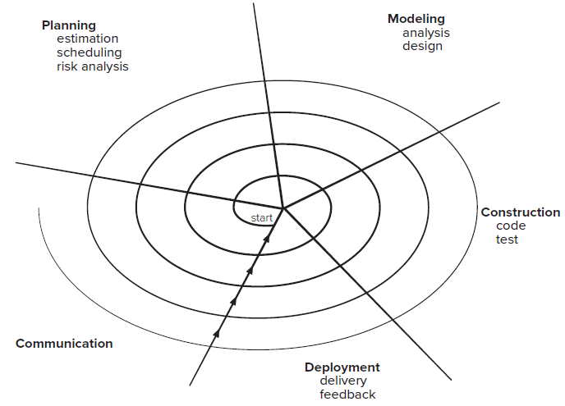
2-5 مدل های فرآیند تجویزی (ادامه)
•
۳-۵-۲ مدل فرآیند تکاملی (Evolutionary process model)
نرم افزار به مرور زمان تکامل می یابد، نیازمندیهای محصول و کسب و کار حین توسعه تغییر میکند و مسیر مستقیم به سمت محصول نهایی را غیر واقعی میکند.
از طرف دیگر، ضرب الاجل بازار ممکن است تکمیل محصول نرم افزاری جامع را ناممکن سازد.
ممکن است بتوان نسخه ی محدودی از محصول را، برای اهداف رقابتی یا فشار کسب و کار تولید کرد
و نسخه ی پالایش شده را پس از درک کامل ویژگیهای سیستم ارائه داد.
در چنین وضعیتی به یک مدل فرآیند نیاز دارید که صریحاً برای محصولی مناسب است که رشد و تغییر کند.
مدل مارپیچی، یک مدل فرآیند نرم افزاری تکاملی است که ماهیت تکراری مدل ساخت نمونه اولیه را با جنبه های کنترلی و سیستماتیک مدل ترتیبی خطی (آبشاری) تلفیق میکند.
این مدل پتانسیل لازم برای بسط سریع نسخه های تکاملی نرم افزار را دارا است.

Slide 38
2-5 مدل های فرآیند تجویزی (ادامه) فصل دوم- مدل های فرآیند
با استفاده از مدل مارپیچی، نرم افزار به صورت یک سری نسخه های تکاملی توسعه می یابد.
طی نخستین دورهای تکرار، نسخه ی تکاملی ممکن است یک مدل یا یک نمونه ی اولیه باشد
طی تکرارهای بعدی، هر بار نسخه های کاملتری از سیستم مهندسی شده تولید میشود.
مدل مارپیچی به چند فعالیت چارچوبی تقسیم میشود که تیم نرم افزار آنها را تعریف میکند.
هر یک از فعالیتهای چارچوبی نشانگر یک قطعه از مسیر مارپیچی نشان داده شده در شکل ۵-۲ است.
با شروع این فرآیند تکاملی، تیم نرم افزاری فعالیتهایی را اجرا میکند که در یک دور از مارپیچ در جهت ساعتگرد و با شروع از مرکز تعیین می.شود
هزینه و زمان بندی و همینطور تعداد تکرارهای مورد نیاز برای کامل شدن نرم افزار، بر اساس بازخورد حاصل از ارزیابی مشتری تنظیم میشود

Slide 39
2-5 مدل های فرآیند تجویزی (ادامه) فصل دوم- مدل های فرآیند
مدل مارپیچی را میتوان طوری تطبیق داد که در سرتاسر عمر نرم افزار کامپیوتری قابل به کارگیری باشد و با تحویل نرم افزار پایان نیابد .
مدل مارپیچی یک رویکرد واقع گرا برای توسعه ی نرم افزارها و سیستم هایی در مقیاس انبوه است.
مشکلات مدل مارپیچی:
ممکن است به سختی بتوان مشتری را قانع کرد (به ویژه در شرایط قرارداد) که روش تکاملی قابل کنترل است.
این مدل، مهارت ارزیابی ریسک فراوانی را طلب می کند و برای موفقیت، بر همین مهارت متکی است.
اگر یک ریسک عمده کشف و اداره نشود بدون شک مشکلاتی به بار خواهد آمد.
هدف مدلهای تکاملی، توسعه ی نرم افزار با کیفیت بالا به روش تکراری یا افزایشی است
میتوان از فرآیند تکاملی، برای تأکید بر انعطاف پذیری، بسط پذیری و سرعت توسعه استفاده کرد.
چالش تیم های نرم افزاری و مدیران آنها ، ایجاد توازن مناسب بین این پارامترهای حیاتی پروژه و محصول و رضایت مشتری (داور نهایی کیفیت نرم افزار) است.

Slide 40
2-5 مدل های فرآیند تجویزی (ادامه) فصل دوم- مدل های فرآیند
شکل ۲-5 مدل فرآیند تکاملی (مارپیچی)

Slide 41
2-5 مدل های فرآیند تجویزی (ادامه) فصل دوم- مدل های فرآیند
انتخاب یک مدل فرآیند (بخش ۲)
صحنه: اتاق کنفرانس گروه مهندسی نرم افزار در شرکت CPI شرکتی تخیلی که محصولات خانگی و تجاری تولید میکند
نقش آفرینان: لی وارن، مدیر مهندسی؛ داگ میلر، مدیر مهندسی نرم افزار ؛ وینود و جیمی، اعضای تیم مهندسی نرم افزار
گفتگوها ]داگ گزینه های فرآیندهای تکاملی را شرح میدهد.[
جیمی: حالا چیزی دیدم که خوشم آمد روش افزایشی معقول به نظر میرسد و من جدا این مدل مارپیچی را دوست دارم باعث میشود که واقعی به نظر برسد.
وینود: موافقم. ما یک افزایش را تحویل مشتری میدهیم و از بازخوردش چیزهایی دستگیرمان می شود؛ دوباره برنامه ریزی میکنیم و افزایش بعدی را تحویل میدهیم میتوانیم به سرعت یک چیزی را روانه ی بازار کنیم و بعد با هر نسخه یا افزایش جدید قابلیتها را زیادتر کنیم.
لی: صبر کن ببینم داگ. تو میگویی در هر دور باید دوباره برنامه ریزی کنیم؟ این خیلی جالب نیست؛ ما یک برنامه ریزی و یک زمانبندی میخواهیم و باید به آن پایبند باشیم
داگ: این طرز تفکر دیگر قدیمی است لی. همان طور که جیمی گفت باید واقعی باشد من قول میدهم که
تغییر برنامه ریزی، به موازاتی که چیزهای بیشتری دستگیرمان میشود و انجام تغییرات درخواست میشود، بهتر است.
این طوری کار واقع بینانه تر انجام می.شود اگر برنامه ریزی واقعیت را منعکس نکند به چه دردی میخورد؟
لی ( اخم میکند): فکر میکنم درست میگویی ولی مدیران ارشد خوششان نخواهد آمد. آنها یک برنامه ریزی ثابت میخواهند
داگ (با لبخند): پس باید یک دوره بازآموزی برایشان بگذاریم رفیق

Slide 42
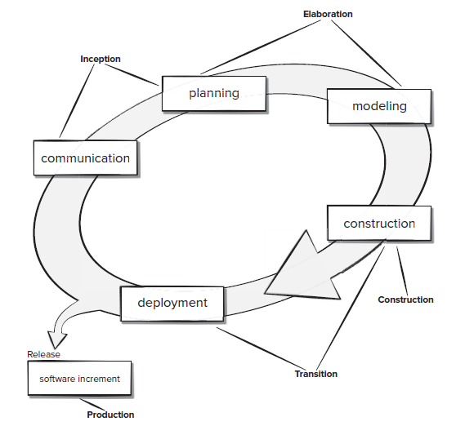
2-5 مدل های فرآیند تجویزی (ادامه)
۰۴-۵-۲ مدل فرآیند یکپارچه (Unified process model)
فرآیند یکپارچه، تلاش برای گرد هم آوردن بهترین ویژگیها و خصوصیات مدلهای فرآیند سنتی است،
ولی آنها را به شیوه ای مشخص میکند که بسیاری از بهترین اصول توسعه ی نرم افزار چابک (فصل (٣) را پیاده سازی کند.
در فرآیند یکپارچه، اهمیت برقراری ارتباط با مشتریان و روان برای توصیف دیدگاه مشتریان (موردکاربری) یک سیستم به خوبی درک می شود.
در این فرآیند، بر اهمیت نقش معماری نرم افزار تأکید میشود
و به معمار کمک میشود تا اهداف درستی، از قبیل قابلیت درک، اتکا بر تغییرات آتی و استفاده ی مجدد، توجهی خاص داشته باشد
در این فرآیند، یک جریان فرآیند مبتنی بر تکرار و افزایشی پیشنهاد میشود و یک حس و حال تکاملی را ایجاد میکند که در توسعه ی نرم افزارهای مدرن ضروری است

Slide 43
2-5 مدل های فرآیند تجویزی (ادامه) فصل دوم- مدل های فرآیند
UML زبان مدل سازی یکپارچه (Unified modeling language)
UML شامل نمادگذاری قدرتمند برای مدل سازی و توسعه ی سیستمهای شی گرا است
UML در بخش دوم این کتاب، برای مدلهای نمایش نیازمندیها و طراحی استفاده میشود
شکل ۲-۶ فازهای فرآیند یکپارچه را نشان میدهد.
1- فاز آغازین: جایی است که ارتباطات با مشتری و برنامه ریزی انجام میشود.
نیازمندیهای بنیادی کسب و کار از طریق مجموعه ای از موارد کاربری (Use case) )فصل) ۷) توصیف میشود، که مشخص میکند کدام ویژگیها و عملکردها، مطلوب هر دسته از تمایلات کاربران است.
برنامه ریزی نیز منابع را شناسایی میکند، ریسکهای اصلی را ارزیابی میکند و زمان بندی اصلی را برای افزایش های (نسخه های بعدی) نرم افزار، تعریف میکند.

Slide 44
2-5 مدل های فرآیند تجویزی (ادامه) فصل دوم- مدل های فرآیند
2- فاز تشریح: فعالیتهای برنامه ریزی و مدل سازی مدل فرآیند کلی را در بر میگیرد (شکل ۲-۶)
فاز تشریح، موارد کاربری اولیه را پالایش میکند و بسط میدهد و مبنای معمارانه ای را ایجاد میکند که شامل پنج دید مختلف از نرم افزار میشود: مدل مورد کاربری ، مدل تحلیل ، مدل طراحی ، مدل پیاده سازی و مدل استقرار
اصلاحات در برنامه ریزی اغلب در این زمان انجام میشود.
3- فاز ساخت: معادل فعالیت ساخت تعریف شده برای فرآیند کلی نرم افزار است
تمام ویژگیها و توابع ضروری و مورد نیاز برای این افزایش نسخه ی نرم افزار با کدنویسی پیاده سازی میشود در پیاده سازی مولفه ها، آزمونهای واحد برای هر مولفه طراحی و اجرا می شود.
علاوه براین، فعالیتهای یکپارچه سازی (مونتاژ مولفه و آزمون یکپارچه سازی) اجرا میشوند.

Slide 45
2-5 مدل های فرآیند تجویزی (ادامه) فصل دوم- مدل های فرآیند
4- فاز انتقال: شامل آخرین مراحل در فعالیت ساخت در مدل کلی و اولین بخش از استقرار در مدل کلی (تحویل و بازخورد) میشود
نرم افزار و مستندات پشتیبانی برای آزمون بتا به کاربران نهایی داده میشود و بازخورد به دست آمده از کاربران هم نقایص و هم تغییرات لازم را گزارش میکند
در پایان مرحله ی انتقال، هر افزایش نرم افزار به یک نسخه قابل استفاده تبدیل میشود.
5- فاز تولید: منطبق بر فعالیت استقرار در فرآیند کلی است
طی این مرحله، استفاده از نرم افزار، پایش میشود، محیط عملیاتی (زیر ساخت)، پشتیبانی میشود و گزارش نقایص و درخواست برای تغییرات، تسلیم و ارزیابی میشود
این احتمال هست که در همان زمان اجرای مراحل ساخت انتقال و ،تولید کار روی افزایش بعدی نرم افزار نیز شروع شده باشد این بدان معناست که پنج مرحله ی فرآیند یکپارچه یکی پس از دیگری رخ نمیدهند بلکه ممکن است همزمان با هم در جریان باشند.
هر وظیفه شناسایی شده برای جریان کاری فرآیند یکپارچه، برای هر پروژه ی نرم افزاری اجرا نمیشود
بلکه هر تیم، فرآیند (فعالیتها، وظیفه ها، وظایف فرعی و محصولات کاری) را با نیازهای خود تطبیق میدهد.

Slide 46
2-5 مدل های فرآیند تجویزی (ادامه) فصل دوم- مدل های فرآیند
شکل ۲-6 مدل فرآیند یکپارچه

Slide 47
فصل دوم- مدل های فرآیند
2-0 مقدمه
2-1 مدل فرآیند کلی
2-2 تعریف فعالیت چارچوبی
2-3 تعیین مجموعه وظایف
2-4 ارزیابی و بهبود فرآیند
2-5 مدل های فرآیند تجویزی
آبشاری، ساخت نمونه اولیه، تکاملی، یکپارچه
2-6 محصول و فرآیند

Slide 48
2-6 محصول و فرآیند فصل دوم- مدل های فرآیند
برخی از نقاط قوت و ضعف مدلهای فرآیندی که مطالعه کردیم در جدول ۲-۱ آمده است.
هیچ فرآیندی برای هر پروژه ای کامل .نیست
معمولاً تیم نرم افزاری یک یا چند مدل فرآیند بحث شده در بخش ۲-۵ یا مدلهای فرآیند چابک بحث شده در فصل ۳ را برای برآورده کردن نیازهای پروژه تطبیق میدهند
اگر فرآیند ضعیف باشد محصول نهایی بدون شک ضعیف خواهد بود ولی اتکای بیش از حد به فرآیند نیز خطرناک است
دوگانگی بین محصول و فرآیند:
حدوداً هر ۱۰ سال یا هر ۵ سال، جامعه ی نرم افزاری با جابه جا کردن نقطه ی توجه از محصول به فرآیند، به تعریف دویاره "مسأله " می پردازد
از این رو، زبانهای برنامه نویسی ساخت یافته (محصول)، سپس روشهای تحلیل ساخت یافته (فرآیند) و به دنبال آن، محصور سازی داده ها (محصول) و سپس تأکید کنونی بر مدل بلوغ قابلیتهای توسعه نرم افزار (سپس روشهای شی گرا و سپس توسعه نرم افزار چابک) را در آغوش گرفتیم.
اگر چیزی را تنها به عنوان یک فرآیند یا به عنوان یک محصول در نظر بگیرید هرگز نخواهید توانست کاربرد، محتوا، معنا و ارزش آن را به طور کامل دریابید.

Slide 49
2-6 محصول و فرآیند (ادامه) فصل دوم- مدل های فرآیند
همه ی فعالیتهای انسان ممکن است یک فرآیند باشند، ولی هر یک از ما، از فعالیتهایی که منجر به نمونه ای قابل استفاده یا مورد تقدیر دیگران بشود بارها و بارها استفاده بشود یا در جای دیگری که تصور آن نمی رفت مفید واقع شود احساس غرور کنیم یعنی از استفاده مجدد محصولات خود توسط دیگران با خودمان احساس رضایت می کنیم
از این رو، در حالی که جذب سریع اهداف استفاده مجدد در توسعه نرم افزار به طور بالقوه باعث افزایش احساس رضایت توسعه دهنده ی نرم افزار میشود ضرورت پذیرش دوگانگی فرآیند و محصول را نیز افزایش میدهد.
در نظر گرفتن یک فرآورده ی قابل استفاده ی مجدد تنها به عنوان یک محصول یا تنها به عنوان یک فرآیند، شیوه ها و جایگاه استفاده از آن را دچار ابهام میسازد یا این واقعیت را مبهم میسازد که هر بار استفاده منجر به محصولی میشود که به نوبه ی خود به عنوان یک ورودی برای یک فعالیت توسعه ی نرم افزاری دیگر به کار میرود.
ارجح دانستن یک دیدگاه بر دیدگاه دیگر، به طرز چشمگیری فرصت استفاده مجدد را کاهش میدهد و فرصت افزایش رضایت از کار از دست می رود.

Slide 50
2-6 محصول و فرآیند (ادامه) فصل دوم- مدل های فرآیند
مزایا و معایب مدل | شرح
مزایای مدل آبشاری | درک و برنامه ریزی آن آسان است. برای پروژه های کوچک که به خوبی درک شده اند مفید است. تحلیل و آزمون ساده است
معایب مدل آبشاری | تغییرات را به خوبی پوشش نمیدهد آزمون در آخر فرآیند انجام میشود پذیرش مشتری در آخر فرآیند انجام میشود
مزایای نمونه سازی اولیه | اثرات تغیرات زمان بندی ها اندک است. مشتری در همان اوایل در پروژه حضور دارد. برای پروژه های کوچک به خوبی کار میکند احتمال رد شدن محصول کم است
معایب نمونه سازی اولیه | حضور مشتری ممکن است موجب تأخیر در پروژه شود. ممکن است برای دائمی کردن یک نمونه اولیه وسوسه شوید. اگر نمونه ی اولیه دور ریخته شود کار انجام شده به هدر میرود. برنامه ریزی و مدیریت آن دشوار است.

Slide 51
2-6 محصول و فرآیند (ادامه) فصل دوم- مدل های فرآیند
مزایا و معایب مدل | شرح
مزایای مدل مارپیچی | مشتری همواره حضور دارد. ریسک های توسعه مدیریت میشود. برای پروژه های بزرگ و پیچیده مناسب است. برای محصولات گسترش پذیر خوب کار میکند
معایب مدل مارپیچی | شکست در تحلیل ریسک میتواند پروژه را از بین ببرد ممکن است مدیریت پروژه دشوار باشد. نیاز به تیم پروژه ی خبره دارد.
مزایای فرآیند یکپارچه | بر مستندسازی کیفیت تأکید میشود. مشتری همیشه حضور دارد. تغییرات در نیازمندیها را در بر می گیرد برای پروژه های نگهداری خوب کار میکند.
معایب فرآیند یکپارچه | موارد کاربری اغلب دقیق نیستند. یکپارچه سازی نسخه های نرم افزار نیاز به ترفند دارد. همپوشانی فازها میتواند مشکل زا باشد نیاز به تیم توسعه ی خبره دارد.

Slide 52
پایان فصل دوم

